Slide 1
ОТБАСЫ БАНК
Проект - Национальный фонд детям
Образовательный депозит Акыл

Slide 2
Проект – Национальный фонд детям
 | Цели на улучшения жилищных условий: |  | Цели оплаты образования:
1 | Окончательный расчет (без оформления ипотечного жилищного займа) | 1 | Оплата образовательных услуг организации образования, расположенных на территории Республики Казахстан
2 | Внесения первоначального взноса для получения ипотечного займа | 2 | Оплата образовательных услуг организаций образования за пределами Республики Казахстан
3 | Пополнения вклада в жилищные строительные сбережения | 3 | Пополнение образовательного накопительного вклада, по договору об образовательном накопительном вкладе
4 | Частичного или полного погашения задолженности по ипотечному жилищному займу | 4 | Внесение в виде страховой премии (страхового взноса) по договору образовательного накопительного страхования
5 | Приобретения жилого имущества в рамках финансирования исламским банком | 5 | Частичное или полное погашения задолженности по образовательному кредиту
6 | Оплаты по договорам долгосрочной аренды жилого имущества с правом выкупа, приватизации, рассрочки
7 | Строительства индивидуального жилого дома
Нормативно-правовые акты:
Правила формирования и учета целевых требований, целевых накоплений и выплат целевых накоплений, а также начисления целевых требований - Министерства финансов Республики Казахстан
Правила использования выплат целевых накоплений из единого накопительного пенсионного фонда в целях улучшения жилищных условий в соответствии с законодательством Республики Казахстан
Министерства промышленности и строительства
Правила использования выплат целевых накоплений из единого накопительного пенсионного фонда в целях оплаты образования в соответствии с законодательством Республики Казахстан
Министерства науки и высшего образования
1

Slide 3
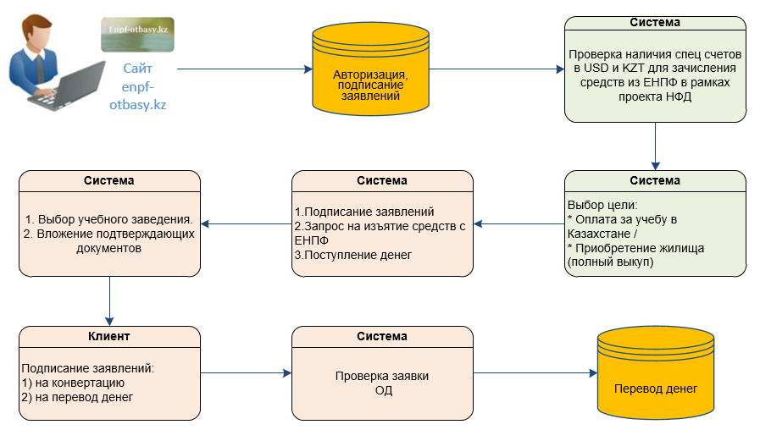
Процесс прохождения заявки
Процесс подачи заявки
ПОДАЧА ЗАЯВКИ В ЕНПФ
Авторизация на платформе enpf-otbasy.kz;
Выбор цели;
Подписание заявлений;
Открытие спец. счетов (в случае отсутствия);
Отправка заявки в ЕНПФ;
Рассмотрение заявки ЕНПФ;
ПЕРЕВОД СРЕДСТВ
7. Поступление средств из ЕНПФ;
8. Выбор цели:
- улучшение жилищных условий;
- оплата за обучение;
9. Конвертация средств (за исключением перевода оплаты
за обучение за пределами РК);
10. Прикрепление подтверждающих документов;
11. Подписание заявления на перевод;
12. Рассмотрение заявки банком;
13. Перевод денег.
2

Slide 4
Образовательный вклад – Акыл
заявки
Процесс подачи заявки
Что такое "образовательный накопительный вклад"AQYL"?
Деньгина счете вкладчика в банке-участнике, включающие взносы вкладчика или вносителей, капитализированные вознаграждения банка-участника и премию государства
3

Slide 5
Какие преимущества у образовательного накопительного вклада"AQYL"?
заявки
Процесс подачи заявки
4

Slide 6
Подробно об образовательном вкладе –общие условия
заявки
Процесс подачи заявки
5

Slide 7
Подробно об образовательном вкладе –условия накопления
заявки
Процесс подачи заявки
6

Slide 8
Подробно о премии государства –условия и размер
заявки
Процесс подачи заявки
7

Slide 9
Подробно о премии государства –начисление и возврат
заявки
Процесс подачи заявки
8

Slide 10
Примерный расчет рекомендуемых дополнительных взносов во вклад
Стоимость обучения
Средняя стоимость за 1 год обучения
Средняя стоимость за весь период
Накопление 17 лет Накопление 12 лет Накопление 7 лет
Самое дорогое
5 366 667
21 466 667
28 500 59 000 146 000
Дорогое
1 680 000
6 720 000
9 000
18 500
46 000
Среднее
1 000 000
4 000 000
5 500
11 000
28 000
Не дорогое
680 000
2 720 000
3 500 7 500 19 000
Чем раньше начать копить на вкладе, тем меньше будет ежемесячная нагрузка не семейный бюджет
Учебные заведения с самой дорогой стоимостью обучения |  | Учебные заведения с дорогой стоимостью обучения |  | Учебные заведения со средней стоимостью обучения |  | Учебные заведения с дешевой стоимостью обучения
Учебное заведение | Стоимость ВСЕГО | Учебное заведение | Стоимость ВСЕГО | Учебное заведение | Стоимость ВСЕГО | Учебное заведение | Стоимость ВСЕГО
Назарбаев Университет | 36 000 000 | Нархоз | 8 000 000 | Almau | 4 800 000 | КазНАУ | 2 800 000
КИМЭП | 16 400 000 | Университет им.Демирел | 7 200 000 | КПУ им. Абая | 4 400 000 | Карагандинский универ. им.Букетова | 2 800 000
КБТУ | 12 000 000 | КазНУ им.Аль-Фараби | 6 400 000 | Университет Туран | 4 000 000 | КазГос женский педагогический университет | 2 800 000
СРЕДНЕЕ | 21 466 667 | ЕНУ им. Гумилева | 6 000 000 | КазНТУ им. Сатпаева | 4 000 000 | ВКО ТУ им. Д. Серикбаева | 2 800 000
 |  | КНМУ им. Асфендиярова | 6 000 000 | КАзУММЯ им.Абылай- Хана | 4 000 000 | Жетысуский ГУ им. Жансугурова | 2 400 000
 |  | СРЕДНЕЕ | 6 720 000 | Мед.универ. Караганды | 4 000 000 | СРЕДНЕЕ | 2 720 000
 |  |  |  | Каспийский ОУ | 3 600 000
 |  |  |  | Актюб.РУ им. Жубанова | 3 200 000
 |  |  |  | СРЕДНЕЕ | 4 000 000
9

